Slide 1
NHÓM 8 : QUẢN LÝ HIỆU XUẤT LÀM VIỆC CỦA NHÂN VIÊN

Slide 2

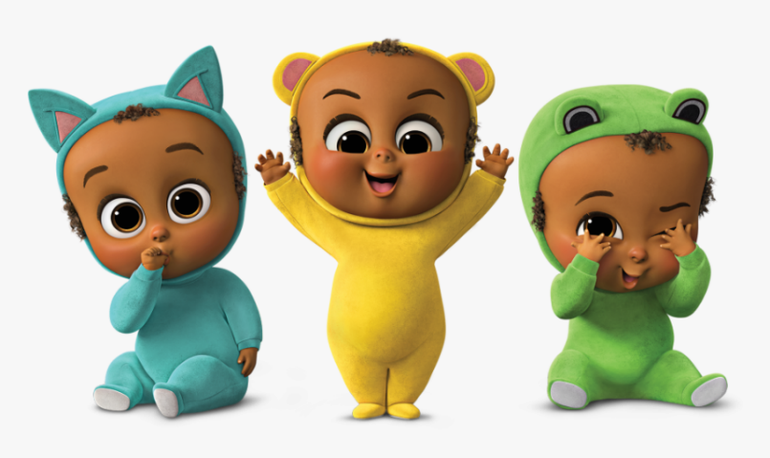


Thành viên nhóm bao gồm:
Trưởng nhóm:
Phạm Tiến Thành công
Và các thành viên:
Vũ Quang Thoại
Văn Thức
Trần Ngọc Minh

Slide 3
Nội dung cần thảo luận của ngày hôm nay:
LabVIEW là gì ?
Là một người quản lý, cần nắm bắt được hiệu suất làm việc của nhân viên, quản lý một hệ thống đạt được hiệu quả tốt nhất.
I. Mục Tiêu
III. Kiểm tra hiệu suất làm việc
V. Để trở thành người huấn luyện hiệu quả
VII. Phát triển nhân viên
Mục tiêu mong đợi
II. Tạo động lực làm việc
IV. Khắc phục thiếu sót và cải thiện hiệu suất
VI. Đánh giá chính thức về hiệu suất
VIII. Khó khăn
Xuất Phát

Slide 4

I. Mục tiêu
Mục tiêu có quan trọng không? Cần làm gì để xây dựng mục tiêu?

Slide 5
Xây dựng mục tiêu
Mục tiêu rất quan trọng nhé!
Mục tiêu là những kết quả mà tổ chức hay cá nhân mong muốn đạt được tại một thời điểm nào đó, nó là tiêu chuẩn để lập kế hoạch, thời gian và công sức sẽ lãng phí nếu không có mục tiêu.
Thiết lập mục tiêu
Tạo sự phù hợp cho các mục tiêu
4
Điều cần làm để xây dựng mục tiêu.
Lập kế hoạch để thành công
Thiết lập các đặc điểm của mục tiêu hiệu quả

Slide 6


Phân biệt mục tiêu và hoạt động
Có thể có hoặc không việc xảy ra sự nhầm lẫn giữa mục tiêu và hoạt động, người ta sẽ quy hoạch việc đưa ra mục tiêu theo quá trình thực hiện hoạt động. Như vậy sẽ khiến công việc thực hiện bị sai hướng.
Hoạt động
Mục tiêu
Cách sử dụng thời gian
Kết quả mà ta muốn

Slide 7

Phân biệt mục tiêu và hoạt động
Các đặc điểm mục tiêu hiệu quả
Mọi người đều thừa nhận tầm quan trọng của mục tiêu
Rõ ràng, không mơ hồ
Được viết thành từ ngữ cụ thể
Vừa sức và có thể phân bổ thời gian
Tương xứng với chiến lược tổ chức
Khả thi nhưng đầy thử thách
Có cơ chế khen thưởng phù hợp tương xứng.

Slide 8
Các sai lầm cần tránh
1
Không xây dựng chỉ tiêu thực hiện.
2
Không xác lập sự tương xứng giữa phần thưởng với mục tiêu của công ty và phòng ban
3
Đặt tiêu chuẩn phấn đấu quá thấp.

Slide 9
Các bước để đạt được mục tiêu
Để thực hiện mục tiêu ta cần trải qua 4 bước:
4. Thực hiện kế hoạch đề ra
2. Lập kế hoạch thực hiện các nhiệm vụ đó với thời gian rõ ràng
3. Chuẩn bị nguồn lực cần thiết để đáp ứng từng nhiệm vụ
1. Phân chia mỗi mục tiêu thành các nhiệm vụ cụ thể với kết quả rõ ràng.

Slide 10

II. Tạo động lực làm việc
Lý thuyết tạo động lực:
Đôi khi thẩm quyền từ vị trí không có nhiều trong việc buộc nhân viên làm việc tốt hơn, việc truyền đạt yêu cầu cho nhân viên sẽ không đem lại hiệu quả thúc đẩy cao so với việc để nhân viên tham gia vào những vai trò lớn hơn và quan trọng hơn.

Slide 11

Lý thuyết tạo động lực
Nhân viên không tự nhiên là những người lười biếng mà họ nhiệt tình làm việc, nhận trách nhiệm và tạo ra kết quả tốt.
Nhân viên là những con người lường biếng và không đáng tin cậy, chỉ có thể thúc đẩy bằng tiền lương hoặc đuổi việc
Y
X

Slide 12

Những phần thưởng tinh thần và vật chất.
Phần thưởng tinh thần là những phần thưởng tạo ra sự thỏa mãn cá nhân không thể định lượng như ý thức thành đạt, sự kiểm soát cá nhân đối với công việc và cảm giác công việc của mình được đánh giá cao.
Phần thưởng vật chất là những hình thức công nhận cụ thể như tăng lương, tăng tiền, thăng chức.

Slide 13
Thách thức đưa ra phần thưởng, quản lý hiệu suất
Gặp phải 3 vấn đề:
Vấn đề không kiểm soát được
Vấn đề về sự phù hợp
Vấn đề về sự phụ thuộc lẫn nhau

Slide 14

III.Kiểm tra hiệu suất làm việc:
Quy trình đánh giá hiệu suất làm việc so với mục tiêu
Lý do và cách thức lắng nghe chủ động
Những nguyên nhân thông thường dẫn đến hiệu suất làm việc kém

Slide 15

Quan sát và thu thập dữ liệu
Thường xuyên kiểm tra hiệu suất làm việc của nhân viên dựa trên các định mức về hiệu suất làm việc đã đề ra
Cần xem xét kỹ lưỡng những nhiệm vụ mà nhân viên làm chưa đạt yêu cầu
Hãy tránh xem xét vội vàng
Hãy cố gắng tìm kiếm dữ kiện từ những nguồn khác khi có thể
Hãy phân biệt rõ giữa việc thiếu hụt kỹ năng và thiếu động lực làm việc khi phát hiện thấy hiệu suất làm việc kém
Hãy lắng nghe cẩn thận

Slide 16

Những nguyên nhân dẫn đến hiệu suất làm việc kém
Quy trình làm việc kém
Các vấn đề cá nhân
Mâu thuẫn về mối quan hệ nơi làm việc
Công việc quá tải

Slide 17

Nhìn lại bản thân
Mức độ can thiệp của bạn vào phạm vi trách nhiệm của cấp dưới như thế nào ?
Những hành động của cá nhân bạn góp phần dẫn đến vấn đề của cấp dưới ở mức độ nào ?

Slide 18

Chuyển từ quan sát sang thảo luận
Tập trung vào các hành động hay các hành xử mà bạn quan sát được thay vì những giả định của bạn về các động cơ cá nhân
Cho biết vấn đề về hiệu suất làm việc hay cách hành xử kém hiệu quả của nhân viên ảnh hưởng thế nào tới đồng nghiệp và mục tiêu trung của nhóm
Khách quan vầ thẳng thắn khi thảo luận thiếu sót về hiệu suất làm việc và tác động của nó

Slide 19

Biết lắng nghe
Nhìn vào mắt người nói
Mỉm cười khi phù hợp
Nhạy cảm với ngôn ngữ cơ thể
Lắng nghe trước và đánh giá sau
Không ngắt lời trừ khi yêu cầu làm rõ
Thể hiện rằng bạn đang lắng nghe bằng cách thỉnh thoảng lặp lại những gì được nói

Slide 20

Đặt câu hỏi phù hợp
Tìm giải pháp thay thế: "Điều gì sẽ xảy ra nếu..."
Khám phá thái độ hay nhu cầu: "Anh cảm thấy thế nào về tiến độ của chúng ta đến ngày hôm nay?
Thiết lập mức ưu tiên và cho phép chuẩn bị kỹ lưởng: "Anh nghĩ những vấn để chỉnh với dự án này là gì?"
Nhấn mạnh câu trả lời: "Có phải dự án đang theo đúng tiến độ không?"
Khẳng định những gì mà nhân viên đã nói: "Vậy có phải khó khăn lớn của anh là lên kế hoạch làm việc không?"

Slide 21
Thiết lập và kiểm tra giả thiết của bạn
Hỏi người khác xem họ nghĩ gì
Tham khảo ý kiến về tình huống đó với các đồng nghiệp được tin tưởng,và nên thực hiện kín đáo
Xác định nguyên nhân vấn đề của hiệu suất làm việc kém và tìm mọi cách để khắc phục thiếu xót trong hiệu suất làm việc

Slide 22

IV.Khắc phục thiếu sót và cải thiện hiệu suất làm việc
Các cơ hội huấn luyện
Một nhân viên mới vào làm việc cần sự chỉ dẫn rõ ràng
Một nhân viên báo cáo trực tiếp hầu như đã sẵn sàng cho những trách nhiệm mới, chỉ cần có thêm sự hỗ trợ
Một nhân viên có thể được cất nhắc lên cấp bậc cao hơn nếu được hướng dẫn trong một chừng mực nào đó
Một nhà quản lý mới dưới sự bảo trợ của bạn vẫn tiếp tục cách hành xử như lúc còn là nhân viên

Slide 23

Thảo luận và thống nhất
Trao đổi với cấp dưới để hai bên có sự thống nhất rằng:
Có vấn đề cần khắc phục hoặc có cơ hội để nâng cao năng lực hay hiệu suất làm việc
Nói rõ về mục đích huấn luyện :cải thiện kỹ năng giao việc ,điều chỉnh vấn đề về cách viết báo cáo hang tháng,hoặc bất cứ mục đích mong muốn nào

Slide 24

Huấn luyện chủ động
Quay lại cuộc thảo luận và xác nhận sự nhất trí của bạn đối với những mục tiêu huấn luyện
Đảm bảo hai bên chia sẻ sự thông hiểu

Slide 25

Lập kế hoạch hành động
Bao gồm:
Lời tuyên bố về mục tiêu
Các hướng đi cụ thể và trình bày rõ ràng cách thức làm việc của người được huấn luyện và huấn luyện
Mục đích:
Hai bên biết chính xác phần việc được mong đợi
Những nghĩa vụ cần phải thực hiện và sự thành công được đánh giá như thế nào
Bắt đầu huấn luyện
Truyền đạt ý kiến để người được huấn luyện có thể nắm bắt và nhìn nhận giá trị của chúng

Slide 26

Cho và nhận thông tin phản hồi
Tập trung vào việc cải thiện năng lực thực hiện
Tập trung phản hồi về tương lai
Đưa ra phản hồi kịp thời
Tập trung vào cách hành xử chứ không phải vào tinh tỉnh, thái độ và nhân cách
Tránh nói chung chung

Slide 27
Áp dụng phương pháp phù hợp
Hai phương pháp huấn luyện cơ bản là huấn luyện trực tiếp và huấn luyện hỗ trợ
Huấn luyện trực tiếp liên quan đến việc xác định rõ hay truyền đạt cho người được huấn luyện những gì cần phải làm
Phương pháp huấn luyện hỗ trợ người huấn luyện chủ yếu đóng vai trò là người hướng dẫn hoặc tạo điều kiện thuận lợi cho người được huấn luyện

Slide 28

Theo dõi
Xác định ngày giờ cụ thể để thảo luận việc theo dõi
Kiểm tra sự tiến bộ của cá nhân
Tiếp tục quan sát, Kiểm tra cách thực hiện của nhân viên và đề nghị giúp đỡ khi cần thiết
Xác định những phần việc có thể điều chỉnh cho kế hoạch hành động
Tìm hiểu những gì có tác dụng và những gì có thể cải thiện trong buổi huấn luyện

Slide 29
5. Để trở thành nguười huấn luyện hiệu quả
Phân cấp trách nhiệm huấn luyện
điều kiện để cải thiện kết quả huấn luyện
Những sai lầm thường gặp của người huấn luyện và các biện pháp khắc phục
Thách thức trong việc huấn luyện nhóm

Slide 30

Tiết kiệm thời gian
Tiết kiệm thời gian
LabVIEW là gì ?
Việc huấn luyện sẽ lấy đi thứ quan trọng và quý báu nhất của mỗi người đó là thời gian.
- Do đó việc phân phối thời gian là điều vô cùng cần thiết

Slide 31

Vậy làm cách nào để tiết kiệm thời gian?

Slide 32
Vậy làm cách nào để tiết kiệm thời gian?
Xác định thời điểm thích hợp để huấn luyện.
Phân cấp khi có thể.
Xây dựng bầu không khí thích hợp:
Nên làm việc trong môi trường mà:
+ mọi người tin tưởng lẫn nhau.
+ người huấn luyện có trách nhiệm đối với kết quả.
+ tạo được động lực cho nhân viên.

Slide 33


TRÁNH NHỮNG SAI LẦM THƯỜNG GẶP
Đây là những lỗi mà rất nhiều nhà quản lí hay người huấn luyện mắc phải:
1>nói quá nhiều : Đa phần nhà quản lí đã quen nói và chỉ đạo. Nhưng nếu không tinh tế họ sẽ mắc phải một vấn đề là nói nhưng người nghe không thể hiểu hết được.
Khắc phục: Nói đúng trọng tâm kiềm chế sự thôi thúc phát biểu hay chỉ đạo.

Slide 34
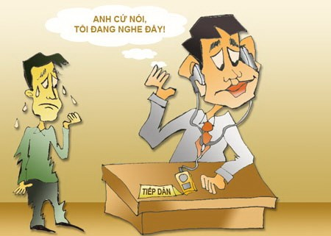
TRÁNH NHỮNG SAI LẦM THƯỜNG GẶP
2> Không lắng nghe. Khi nhân viên nói người quản lí thường không quan tâm hoặc không chú tâm đến vấn đề nhân viên đang nói.
khắc phục : gạt bỏ mọi suy nghĩ không liên quan và tập trung vào cuộc trò chuyện thảo luận lắng nghe và ghi nhớ mọi điều.

Slide 35

TRÁNH NHỮNG SAI LẦM THƯỜNG GẶP
+ Mất tự chủ: Sự nóng giận là một điều không thể tránh khỏi không chỉ là với người quản lí mà với tất cả mọi người đây cũng là nguồn cơn của sự mất tự chủ.
Giải pháp : hãy kiềm chế cảm xúc của bạn .kiểm tra xem mình đã sẵn sàng để bắt đầu 1 cuộc trò chuyện hay chưa.

Slide 36

TRÁNH NHỮNG SAI LẦM THƯỜNG GẶP
+Nôn nóng thúc đẩy nhân viên : Đừng nóng vội khi hướng dẫn nhân viên thực hiện điều gì đó khi họ chưa sẵn sàng. Điều này làm họ vội dẫn đến công việc không đạt hiệu quả tốt.
Giải pháp: Hãy chuẩn bị tư tưởng cho nhân viên. có thể là thông báo cho họ trước công việc mà họ sắp phải làm.
Quan trọng nhất hãy là tấm gương mẫu mực cho nhân viên !!!!
Quan trọng nhất hãy là tấm gương mẫu mực cho nhân viên !!!

Slide 37
THÁCH THỨC CỦA VIỆC HUẤN LUYỆN NHÓM:
Nếu là một nhóm trưởng bạn hãy :
Củng cố động lực làm việc
Tối đa hoá điểm mạnh các nhân
Vượt qua trở ngại của bản thân
Quản lí thời gian của bản thân và nhóm một cách hiệu quả

Slide 38

6 ĐÁNH GIÁ CHÍNH THỨC VỀ HIỆU SUẤT LÀM VIỆC
Đánh giá hiệu suất làm việc là gì ?
-Đó là một phương pháp chính thức để
đánh giá mức độ thực hiện công việc của
nhân viên so với những mục tiêu mà công ty
muốn đạt được.

Slide 39
6 ĐÁNH GIÁ CHÍNH THỨC VỀ HIỆU SUẤT LÀM VIỆC
Quy trình đánh giá gồm 8 bước:
1 chuẩn bị
2 họp đánh giá
3 xác định những thiếu sót trong hiệu suất làm việc
4 tìm căn nguyên các thiếu sót trong công việc
5 lập kế hoạch khắc phục các thiếu sót
6 đánh giá lại mục tiêu
7 ghi chép trong cuộc học
8 theo dõi

Slide 40
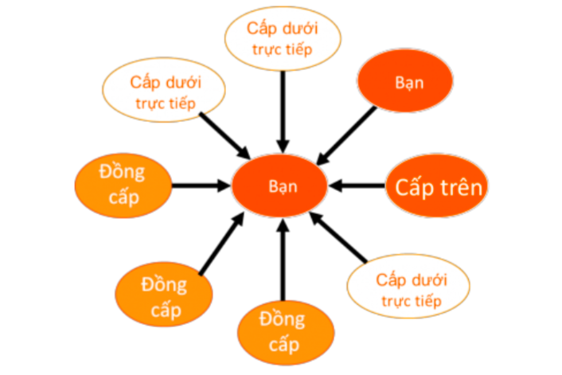
6 ĐÁNH GIÁ CHÍNH THỨC VỀ HIỆU SUẤT LÀM VIỆC
Các đánh giá mà nhà quản lí thường xuyên sử dụng:
-Các nhà quản lí sẽ dùng phương pháp phản hồi 360 độ để đưa sự quan sát quan điểm của nhiều người vào việc đánh giá hiệu suất làm việc.
Phương pháp này sẽ giúp khơi gợi thông tin từ khác hàng đồng nghiệp về từng thành viên.

Slide 41

7. Phát Triển Nhân Viên
Bắt Đầu Từ Nhân Viên
Thông qua mong muốn và năng lực nhân viên
Từ Đó ta càng hiểu về nhân viên, và chúng ta sẽ càng hiệu quả trong quá trình thúc đẩy và phát triển nhân viên
2. Triển Khai kế hoạch
Triển khai kế hoạch sao cho đáp ứng được nguyện vọng của nhân viên và lợi ích của công ty
Bổ sung thêm nhiệm vụ thách thức rồi sau đó huấn luyện hoặc đào tạo kĩ năng để giúp nhân viên thành cong
Tuy nhiên: bạn cần đảm bảo tính thách thức cũng như khả thi của kế hoạch

Slide 42

7. Phát Triển Nhân Viên
Các chiến thuật cơ bản để phát triển nhân viên:
Thiết kế lại công việc
Phân nhiệm
Đào tạo kĩ năng
Phát triển nghề nghiệp

Slide 43

8. NHỮNG TRỞ NGẠI KHÓ KHĂN KHẮC PHỤC
- Chẩn đoán vấn đề: Khi chẩn đoán vấn đề, bạn hãy tuân theo quy trình:
Quát sát và thu thập dữ liệu
So sánh những gì bạn quan sát được với mục tiêu hoạt động của nhân viên
Tìm nguyên nhân dẫn đến vấn đề
Kiểm tra quan sát của chính bạn bằng cách tham khảo ý kiến và cách nhìn nhận của người khác để xem họ có cùng quan điểm như bạn không?

Slide 44

8. NHỮNG TRỞ NGẠI KHÓ KHĂN KHẮC PHỤC
- Đối phó với những người thực hiện kém:
Phương pháp:
Đảm bảo rằng những yêu cầu công việc và mục tiêu phải rõ ràng.
Sau khi chẩn đoán vấn đề hãy cùng nhân viên xem lại những chi tiết đó
Thông báo trước và xác định vấn đề cần quan tâm cho nhân viên
Hãy xem xét bối cảnh vấn đề
Hãy tập trung lắng nghe câu trả lời của nhân viên và cởi mở với những gì nhân viên trình bày
Hãy đưa ra đề xuất hoặc yêu cầu, sau đó kiểm tra về sự thông hiểu
Hãy lưu lại những gì đã được nói hoặc bất kỳ sự nhất trí nào,kiểm tra ý kiến.

Slide 45

8. NHỮNG TRỞ NGẠI KHÓ KHĂN KHẮC PHỤC
Xem xét tình trạng cạn kiệt nhuệ khí làm việc:
Trình trạng: Làm việc quá tải, nhiệm vụ buồn tẻ, quá ít phần thưởng thực tế, đóng góp của nhân viên ít được thừa nhận,..
Phương pháp:
Lập kế hoạch bố trí nhân sự lâu dài
Xem xét bố trí lại nhân viên trong nội bộ công ty
Tạo ra sự đa dạng nơi làm việc
Thường xuyên kiểm soát khối lượng công việc
Xem xét thiết kế lại công việc

Slide 46

8. NHỮNG TRỞ NGẠI KHÓ KHĂN KHẮC PHỤC
- Khi tất cả mọi biện pháp khác đều thất bại:
Sa thải sẽ là phương án hành động khả thi duy nhất và là một trong những nhiệm vụ kho khăn đối với bất kì nhà quản lý nào
Nguyên nhân sa thải: công ty phá sản và ngừng sản xuất, những vấn đề liên quan đến hiệu suất làm việc hay hành vi của nhân viên như: vi phạm nội quy, chính sách của công ty (trộm cắp, quấy rối tình dục, tiết lộ thông tin bí mật làm ảnh hưởng đến công ty,…)

Slide 47

8. NHỮNG TRỞ NGẠI KHÓ KHĂN KHẮC PHỤC
Tiếp tục thực hiện công việc: Sau khi sa thải một nhân viên, bạn cần phải tìm cách giải quyết mối quan tâm của những thành viên trong nhóm, bố trí lại các công việc và đảm bảo rằng các kỹ năng làm việc của nhân viên bị sa thải vẫn được nhóm đảm trách.

Slide 48
Thank you for Listening!!!

